Slide 1
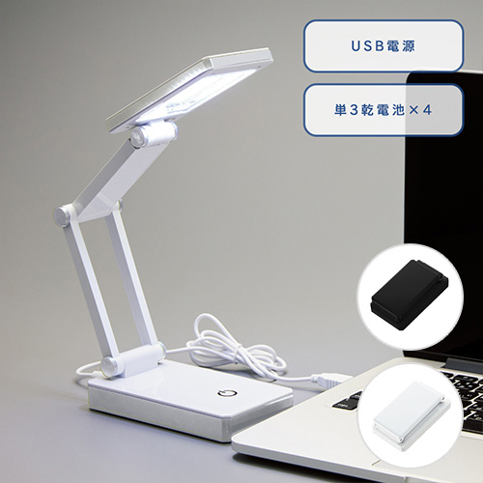
【提案書】
LEDポータブルデスクライト ワイド
特徴
USB電源可能でコンパクトに折りたためるため持ち歩きにも便利なLEDデスクライトです。カラーバリエーションはブラックとホワイトの2色展開から選択可能。是非ご活用ください。
納期
納期スペース
仕様
素 材：ABS 他
サイズ：収納時/W72×H128×D45(mm)
付属品：取説付、USB・DCケーブル付属(約1100mm)
包 装：エアパッキン､紙箱
備 考：電池は商品に含まれません｡
ブラック・ホワイト
お見積
お見積りスペース

